Slide 1

5、古诗两首

Slide 2
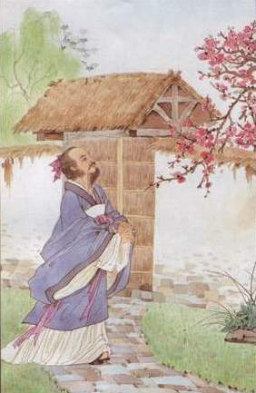
游园不值
应怜/屐齿//印苍苔，
小扣/柴扉//久不开。
春色/满园//关不住，
一枝/红杏//出墙来。
叶绍翁 南宋中期诗人，本姓李，祖籍建安（今属福建）。他作为南宋江湖诗派的一员，写下了许多描写田园风光及生活的诗作，其诗长于绝句，写景尤工。

Slide 3
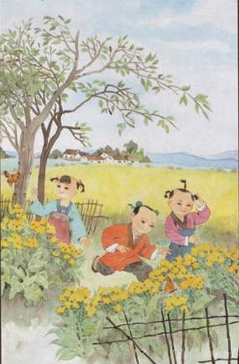
宿新市徐公店
篱落/疏疏//一径/深，
树头/花落//未/成阴。
儿童/急走//追/黄蝶，
飞入/菜花//无处/寻。
杨万里 南宋著名诗人，与陆游、范成大、尤袤合称“中兴四大诗人”。他的成就不如陆游，但在创新诗歌风格方面所作的努力则过之，所以他当时名声很大，连陆游也说：“我不如诚斋，此评天下同。”

Slide 4
自学要求：
1 读 要求读准字音，读通诗句，熟读成诵。
2 查 查注释，从字面上初步弄懂诗句意思。
3 连 用白话把诗句的意思连起来说说，
要注意“应怜”与“小扣”之间的衔接。
4 想 根据诗意，结合插图展开想象。
如“一枝红杏”与“满园春色”有什么联系？
5 悟 从对诗意的想象中你体会到了什么？
6 疑 有疑点可讨论，解决不了可质疑。
7 背 在反复诵读中把诗背下来。

Slide 5
游园不值
全首理解
应该是园子的主人太爱惜自己的花园，怕人踩坏这翠绿的苔藓吧！
我轻轻地敲着柴门，敲了很久，也没人来开。
这满园的春色是门所关不住的。
一枝开得正红的杏花正从墙上伸出来了。
应怜屐齿印苍苔，
小扣柴扉久不开。
春色满园关不住，
一枝红杏出墙来。
不值：没有遇到要访的人。
应：应该。
怜：爱惜。
屐齿：木底鞋底下的横梁。
小扣：轻轻地敲。
柴扉：柴门。

Slide 6
全首理解
应该是园子的主人太爱惜自己的花园，怕人踩坏这翠绿的苔藓吧！
我轻轻地敲着柴门，敲了很久，也没人来开。
这满园的春色是门所关不住的。
一枝开得正红的杏花正从墙上伸出来了。

Slide 7
小 结：
“应怜屐齿印苍苔， 小扣柴扉久不开。诗人虽然“游园不值”，但已从“一枝红杏”看到了“关不住”的春天，这充满勃勃生机的浓浓春意让诗人赞叹不已。

Slide 8
练习
1 诗人是抓住哪些景物来表现春天的？
（碧青的苍苔，盛开的红杏。）
2 “不值”的意思是（ ）。
诗中“ ”这个词写出了“不值”。
没有遇到主人
久不开

Slide 9
回忆学习方法：
读 要求读准字音，读通诗句，熟读成诵。
查 查注释，从字面上初步弄懂诗句意思。
连 用白话把诗句的意思连起来说说。
想 根据诗意，结合插图展开想象。
悟 从对诗意的想象中你体会到了什么？
疑 有疑点可讨论，解决不了可质疑。
背 在反复诵读中把诗背下来。
宿新市徐公店
篱落疏疏一径深，
树头花落未成阴。
儿童急走追黄蝶，
飞入菜花无处寻。

Slide 10
宿新市徐公店
宿：住宿。
篱落：篱笆。
疏疏：稀稀落落的样子。
一径深：一条小路很远很远。
树头：树的枝头。
阴：树阴。
急走：快跑。
无处寻：找不到了。
篱落疏疏一径深，
树头花落未成阴。
儿童急走追黄蝶，
飞入菜花无处寻。

Slide 11
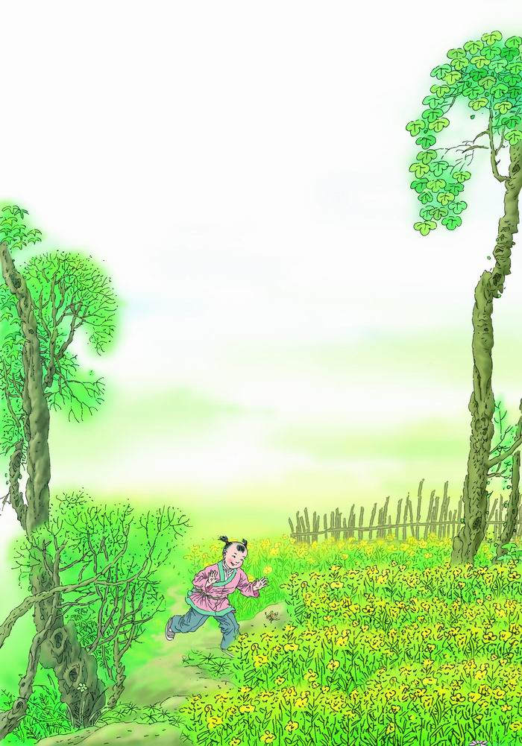
稀疏的篱笆旁有一条小路伸向远方，
树上的花已经落了，但树叶还不茂密。
一个孩子奔跑追赶一只黄蝴蝶，
蝴蝶飞入金黄色的油菜花中找不到了。
篱落
一径
生机勃勃的春天

Slide 12
儿童急走追黄蝶，飞入菜花无处寻
此句描绘儿童捕蝶的欢乐场面。“急走”、“追”是快速奔跑追逐的意思。这两个动词十分形象贴切，将儿童的天真活泼、好奇好胜的神态和心理刻画得维妙维肖，跃然纸上。而“飞入菜花无处寻”则将活动的镜头突然转为静止。“无处寻”三字给读者留下想象回味的余地，仿佛我们面前又浮现出一个面对一片金黄菜花挠头犹豫、不知所措的儿童。

Slide 13
小 结：
作者运用白描的手法，把景物与人物融为一体，描绘了一幅动静结合的画面，极富生活情趣，作者的喜悦之情也尽在对景物、人物的描写之中。 此诗一方面描绘了乡村幽静的风光，另一方面写出了农村儿童活泼可爱、顽皮天真的情趣。在这首诗的字里行间，洋溢着诗人对农家安逸生活的陶醉，也透出了诗人内心被天真烂漫的儿童所撩起的片片童真。

Slide 14
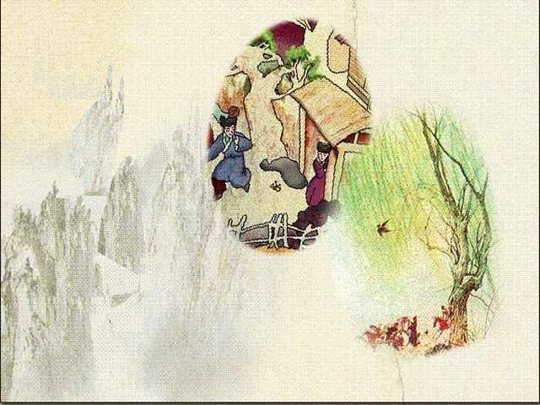
诗句欣赏

Slide 15
吟春风的：
春风杨柳万千条（宋 陆游）
春风又绿江南岸（宋 王安石）
不知细叶谁裁出，二月春风似剪刀。（唐 贺知章）

Slide 16
咏春雨的：
好雨知时节，当春乃发生。
随风潜入夜，润物细无声。
（唐 杜甫）
南朝四百八十寺，多少楼台烟雨中。
（唐 杜牧）
小楼一夜听春雨，深巷明朝卖杏花。
（唐 陆游）

Slide 17
赞春花的：
绿杨烟外晓寒轻，红杏枝头春意闹。
（宋 宋祁）
桃花一簇开无主，可爱深红与浅红。
（唐 杜甫）
迎得春来非自足，百花千卉共芬芳。
（宋 韩琦）

Slide 18
作业１：
背诵古诗。
作业２：
读到“春色满园关不住，一枝红杏出墙来”，你的脑海里出现了怎样的情景？展开想象，写一段话。

